Slide 1
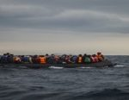
Menneskene Norge ikke vil ha Er vår flyktningpolitikk fredsskapende? 18.11.2019 Audgunn Oltedal og Kari Nes

Slide 2
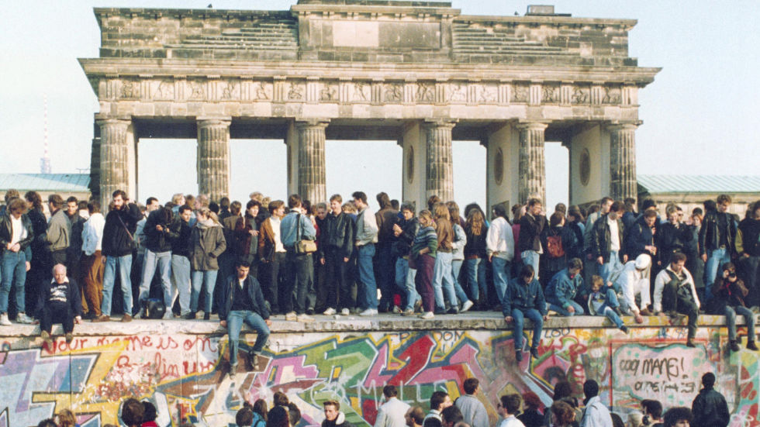
DEL I

Slide 3
30 år seinare byggjer vi nye murar
I dag:
40 000 kilometer med murar som skal stanse migrantar
(Elisabeth Vallet. Universitetet i Quebeck,Canada)

Slide 4
- Reagerer kraftig på utvisning av småbarnsmor, kaller det urimelig og rigid (Aftenposten 10.11.19)

Slide 5
- Han var 14 år da han lå et døgn på et hjul under en smuglerlastebil. Nå går han på skole i Norge. (Aftenposten 10.11.19)

Slide 6
- Får IS-kvinnene og deres barn regjeringens neste unnskyldning? Er Norge i stand til å lære av tidligere feilgrep? (Sven G. Holtsmark og Geir Ulfstein Aftenposten 14.10.19)

Slide 7
Kva står øvst på dagsordenen for dette feltet?
Stenge grenser?
Gjennom samarbeid i Europa gjer Noreg det dei kan for å få på plass avtalar som stenger grenser og hindrar flyktningar i å kome hit.
Kaste ut dei som har kome?
Gjennom lover i Stortinget og politiske signal nedover i systemet , gjer styresmaktene det dei kan for å hindre at dei som har kome, får bli.

Slide 8
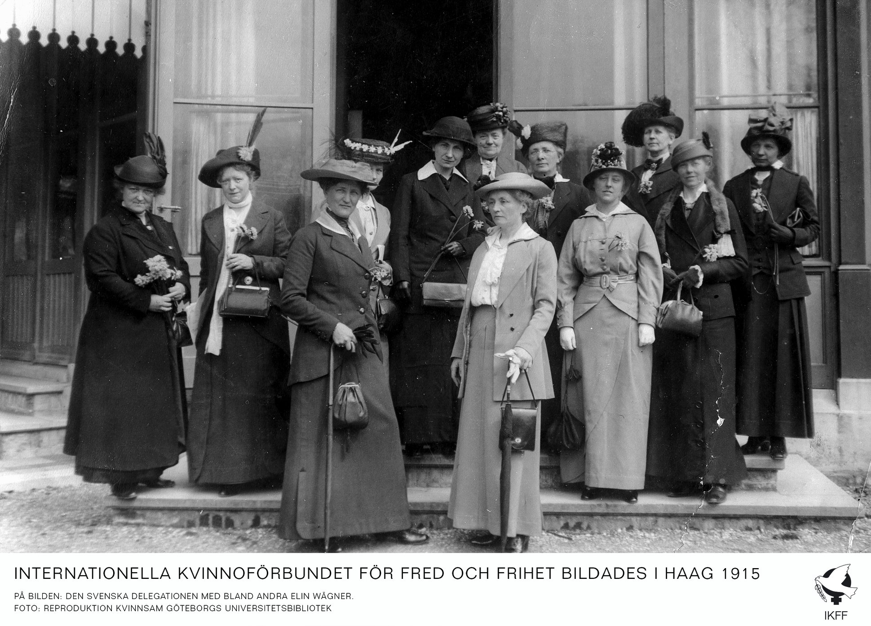

Slide 9
Fred og fridom
Dei som skipa IKFF i 1915 var kvinner som kom frå strid.
Dei kom saman i Haag i 1915 for å blande seg inn i det som skjedde i fyrste verdskrig.
Dei ville få dei stridane partar til å snakke saman,
ville få slutt på krigen,
dei ville skape fred og levelege forhold for folk.

Slide 10
Kvifor skal IKFF bry seg med flyktningkrisa? Arbeidet i IKFF Norge er prega av innsats på to ulike nivå
Legge stor vekt på internasjonalt arbeid.
Støtte til internasjonale organisasjonar som arbeider for fred. (FN.)
Eige punkt i Kvinneligaens vedtekter ; ‘å få styrket FN’s organer’
Påverke - lokalt og sentralt.
For endre haldningar og politiske avgjerer.
På IKFF Norge sin arbeidsplan i dag; Arbeid med asylretten,situasjonen for flyktningar og migrantar

Slide 11
Flyktningarbeid er fredsarbeid
Flyktningkrisa i verda er resultat av krig, konflikt, okkupasjon,klimakrise, veksande ulikskap, ufridom og ulevelege forhold.
Noreg - tilliks med mange land i Europa- blir i dag skarpt kritisert av FN for sin flyktningpolitikk
70,754,326
millioner mennesker var på flukt fra forfølgelse, vold og væpnet konflikt ved inngangen til 2019.
Dette er 2,3 millioner flere enn året før.
Det er sjuende år på rad at antallet mennesker på flukt stiger.
(Flyktninghjelpen)

Slide 12
FN’s menneskerettserklæring gjev sentrale premisser for IKFFs engasjement på feltet flyktningar/migrantar:
Artikkel 13. 1. Enhver har rett til å bevege seg fritt og til fritt å velge oppholdssted innenfor en stats grenser.
2. Enhver har rett til å forlate et hvilket som helst land innbefattet sitt eget og til å vende tilbake til sitt land.
Artikkel 14. 1. Enhver har rett til i andre land å søke og ta imot asyl mot forfølgelse.
2. Denne rett kan ikke påberopes ved rettsforfølgelse som har reelt grunnlag i upolitiske forbrytelser eller handlinger som strider mot De Forente Nasjoners formål og prinsipper.

Slide 13
IKFF om migrantar og flyktningar (frå vedtak på verdskongressar)
7.August 1946
17 August 1949
That Governments be urged to adopt the most liberal immigration policies so as to enable the International Refugee Organization to complete its tasks to the fullest degree possible and to give homes and citizenship to those who are stateless.
The 10th Congress of the Women’s International League for Peace and Freedom, in session in Luxembourg, August 4-9, 1946, would respectfully petition the Economic and Social Council of the United Nations to initiate at the earliest practicable opportunity an International Conference on Migration to deal with the entire field of migration as it relates to provisions regarding the stateless, to passports, visas, exit-entrance permits and all the regulations hampering the normal movement of peoples.

Slide 14
IKFF om migrantar og flyktningar (frå vedtak på verdskongressar)
6.Augut 1953
August 1989
The XII International Congress of the Women’s International League for Peace and Freedom meeting in Paris, August 4-8th, 1953, expresses its firm conviction that the refugee problem should continue to form a vital part of the work of International Headquarters and of the Section.
Ein resolusjon som vektla koloniarven, og som oppfordra til å
arbeide for den globale situasjonen for flyktningar,
få problema for kvinnelege flyktningar opp på dagsorden og gje kvinner særskilte rettar til asyl.

Slide 15
‘A new kind of war is unfolding before us’ Verdskongressen i Ghana august 2018
Today, we are witnesses to massive amounts of death and suffering of migrants. The Mediterranean Sea is becoming a huge cemetery; children are separated from their families when crossing the US border, and their parents are treated as criminals;
countries are building detention centres;
women are raped;
and, over and over, refugee rights established by international law are being violated.
A new kind of war is unfolding before us, whose objective is the potential denial of the humanity of others and ourselves.
As our fore-mothers did in 1915,
we must identify and denounce the roots of this type of war and, above all,
develop and disseminate a statement proposing alternatives to the current state of affairs.

Slide 16
WILPF calls on governments and leaders of destination countries to:
Guarantee safe and legal access to destination countries, supporting other countries of first arrival, and sharing the burden amongst all potential recipient nations;
Not build “anchor” centres, or concentration camps for refugees and migrants in any nations where migrants are either in transit or arriving at any stages;
Create perspectives for a sustainable and just future, empowering women as agents of change.
‘Skape perspektiver for en bærekraftig og rettferdig fremtid, og styrke kvinner som forandringsagenter.’
(utdrag frå ei lang liste med vedtak med mange punkt)

Slide 17
DEL II Eksempler fra de siste åra på hvordan WILPF/IKFF har arbeidet med temaet flyktninger
WILPF Norge /IKFF
IKFF i Danmark
WILPF International

Slide 18
Hva har IKFF i Norge vært opptatt av?
Særlig å
A) Betre rettstryggleiken for asylsøkarar som er i landet
B) Ta i mot fleire flyktningar
C) Motarbeide årsakene til migrasjonskrisa
IKFFs landsmøte 2019

Slide 19
Forts.
A
At innstrammingstiltak som vart innført i samband med flyktningkrisa i 2015 vert oppheva.
At barns rettar ikkje vert sett tilsides av innvandringsomsyn.
At det vert slutt på å tilbakekalle statsborgarskap og opphaldsløyve for flyktningar
At den rimeligheitsvurdering som tidlegare gjaldt, vert gjeninnført.
B
Gjenoppta relokalisering av flyktningar frå Hellas. Gjennom internasjonalt samarbeid gjere det lettare å søke om asyl i Noreg. I dag er grensene omtrent stengt m.a. gjennom avtalar med flyselskapa, og asylretten er truga.
C
Motarbeide årsakene til migrasjonskrisa; krig, valdelege konfliktar og urettferd. Arbeide gjennom FN’s bærekraftsmål for å skape livskår som gjer at menneske ikkje flyktar frå sitt eige land
IKFFs landsmøte 2019

Slide 20
Hvordan arbeider IKFF med flyktningspørsmål?
Uttalelser, høringer etc
Avisinnlegg
Sosiale medier (iallfall i noen grad…)
Artikler i «Fred og frihet»; egne rapporter
Foredrag – møter
Demonstrasjoner
Utstillinger
Spesielle prosjekter
……

Slide 21
Uttalelse, eks.
Uttalelse fra IKFFs landsstyremøte 24/10/17:
Tre krav til norsk flyktningpolitikk
Vi støtter kravet fra Amnesty og 11 andre organisasjoner om at Norge minst må ta inn 5000 kvoteflyktninger i 2018.
Tvangutsending av afghanske mindreårige asylsøkere: Vi støtter forslaget fra SV, Miljøpartiet De Grønne og Rødt om midlertidig stans i returene til Afghanistan.
Vi støtter kravet fra RIA (Rettferdighet i asylpolitikken) om et engangsamnesti for enslige, lengeværende, eldre ureturnerbare kvinner på asylmottak.

Slide 22
Uttalelse, eks. Fråsegn vedteke av IKFFs landsmøte 6-7 april 2019 Hent heim dei norske IS-kvinnene og barna deira
…….
IKFF ber norske styresmakter tilrettelegge for at norske statsborgarar som har vore tilknytta IS, og som ynskjer det, kan kome attende til Noreg. Vi viser til at frivillige organisasjonar i samarbeid med UNHCR er villige til å bidra til å hente dei heim.

Slide 23
Avisinnlegg, eks.
BERGEN IKFF:
«Flyktninger eller kampfly?»
Bergensavisa 21/10-2015 - Grete Belinda Solberg Barton
SANDNES IKFF
«Norge – fredsnasjon? …
Når vi i dag opplever den enorme flyktningkrisen, vet vi at mesteparten av flyktningene flykter fra krig, men også fra fattigdom, store og ødeleggende miljøforandringer og despotiske herskere….
Sandnesposten 15.nov. 2015 – Ingegerd Austbø

Slide 24
Avisinnlegg, eks. Engangsløsning snarest for eldre lengeværende asylsøkere Det strenge kravet om minst 16 års botid for å omfattes av engangsløsningen må reduseres betydelig. Publisert: 3. sep 2019
Jorunn Karin Berg og Kari Nes

Slide 25
STAVANGER IKFF følger opp spørsmål om ureturnerbare asylsøkere
Hjelper mennesker i limbo – Arne Viste Gjennom sitt firma Plog AS, som han eier og driver, ansetter Arne Viste asylsøkere uten arbeidstillatelse. Mange av dem ureturnerbare. Viste mener at norske myndigheter ikke kan nekte disse personene arbeid. Han refererer til Grunnlovens paragraf 110: "Statens myndigheter skal legge til rette for at ethvert arbeidsdyktig menneske kan tjene til livets opphold ved arbeid eller næring".
Stavanger IKFF har fulgt rettssaken
Stavanger IKFF følger også opp RIA (Rettferdighet i asylpolitikken)

Slide 26
Demonstrasjoner, eks.
Sammen med mange andre org. støtter STAVANGER IKFF:
Nasjonal aksjon for flyktninger lørdag 26.01.19
«Flyktninger er i akutt nød i Europas flyktningeleire. … Møt opp i Byparken i Stavanger kl 18.00 og be om at den norske regjeringen reagerer!» Initiativtakere var studenter fra International Studies and Relations og Antirasistisk front.
Punktmarkering av FNs internasjonale dag for avskaffelse av vold mot kvinner 25.11.2019. Stand med utdeling av løpesedler. Jorunn Karin Berg fra IKFF har appell om kvinner i krig og konflikt og på flukt. Dette er en av sju appeller – fra ulike organisasjoner og hele det politiske spekteret.
Initiativtakere er kvinnegruppa Ottar og Stavanger SV.

Slide 27
Åpent møte, eks. SANDNES IKFF – “Når flyktninger har opplevd for mye”
… Schanche-Olsen snakket om “Tre T-er”:
a) Traumer b) Tap og c) Trygghet (d.v.s. mangel på trygghet)
Traumene oppleves både før flukten ( krig og terror, undertrykking, fengsling og tortur) Under flukten (venting, uvisshet og evt.utnytting fra hjelpere og “turoperatører”) Og Etter flukten ( lang venting, manglende nettverk, rasisme og utestenging.) …
11.08.19 IKFF Sandnes I samarbeid m biblioteket

Slide 28
Åpent møte, eks. HEDMARK-OPPLAND IKFF. Hamar 22.10.19
Flyktningekvinner selv har ordet. Torill Eide intervjuer. Se mer i Fred og frihet 4/2019.
Notes:
Kvinner , fred og sikkerhet. NB WPS som del av flyktninge- og migrasjonssprøsmål i WILPF
Flyktningekvinner har ordet.
Også innleder fra Syria f.eks. på nordisk møte i i Oslo 2014

Slide 29
Nordisk IKFF-møte 2014, Oslo
Flyktningekvinne selv har ordet. Margrethe K. Tingstad og den norsk-syriske politikeren Hiam al-Chirout.

Slide 30
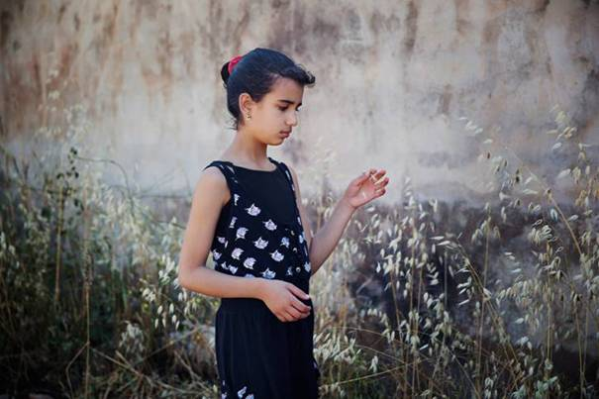
Utstilling/prosjekt, eks. HEDMARK-OPPLAND IKFF, 2015
Om asylbarn
WILPF 100-års-
markering
på Hamar
Samarbeid med Hamar kulturhus. Støtte fra Fritt Ord, Kulturdepartementet og Den kulturelle skolesekken

Slide 31
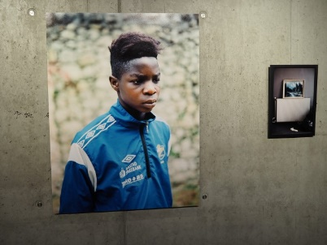
forts. Fotoutstilling i Hamar kulturhus
Andrea Gjestvang:
Utstillingen
«TILBAKE - om asylbarn som har blitt returnert - livet nå og minnene fra hjemstedet i Norge»
Foto og lydopptak.
Eget opplegg for skoleklasser
Utdrag, for ungdomsskoleelever:
Studer fotografiene, les tekstene og lytt på lydstasjonene for å bli kjent med barna og ungdommene i utstillingen. Det er viktig for å kunne løse oppgavene. … HVA OM DET VAR DEG? Forestill deg at du ble hentet om natten og sendt til et annet land, langt av gårde. Hva vil du ta med deg? Hva vil du savne mest fra livet ditt i Norge? Hvordan ville du reagert?
ivet nå og minnene fra hjemstedet i Norge
Eget opplegg for
skoleklasser

Slide 32
Utstilling/ prosjekt, eks. BERGEN IKFF Blekksprut mot atomubåter i norske fjorder

Slide 33
forts. Syriske kvinner i libanesisk flyktningeleir hekler for fred
Heklede blekkspruter fra flyktningeleire har vært en del av IKFF-utstillingen Nei til atomubåter i norske fjorder. Utstillingen har vært satt opp tre ulike steder i Bergen i høst.
Blekksprutene selges med påsydd nøkkelring til inntekt for flyktningkvinnene samt til skole i leiren.
«Jeg er veldig fornøyd med å tjene penger på å hekle! Jeg har 7 barn, og har ikke hatt betalt jobb før.» (kvinne i flyktningeleiren)
Se mer i Fred og frihet 4/2019

Slide 34
IKFF DANMARK - bl.a.:
Svært mange asylsøkere tilbringer svært mange år i asylcentre
”Vi accepterer mistrivsel hos asylsøgende børn, vi aldrig ville acceptere blandt danske børn”
Dansk IKFF arbeider mye med disse sakene - bl.a. med juridisk hjelp til kvinnelige flyktninger

Slide 35
IKFF Danmark har faste markeringer sammen med Kvinder i sort og kvinnelige asylsøkere

Slide 36
IKFF Danmark, eks «Fred og frihed» 2/2014

Slide 37
«The provision of gender-sensitive support to Syrian women refugees»
WILPF International
WILPF resolution i 2016 https://www.peacewomen.org/node/95383
Stilet til regjeringene, lokale myndigheter og sivilsamfunnet
Resolusjonen var ett av utgangspunktene for workshop på fredskonferanse i Berlin samme år:

Slide 38
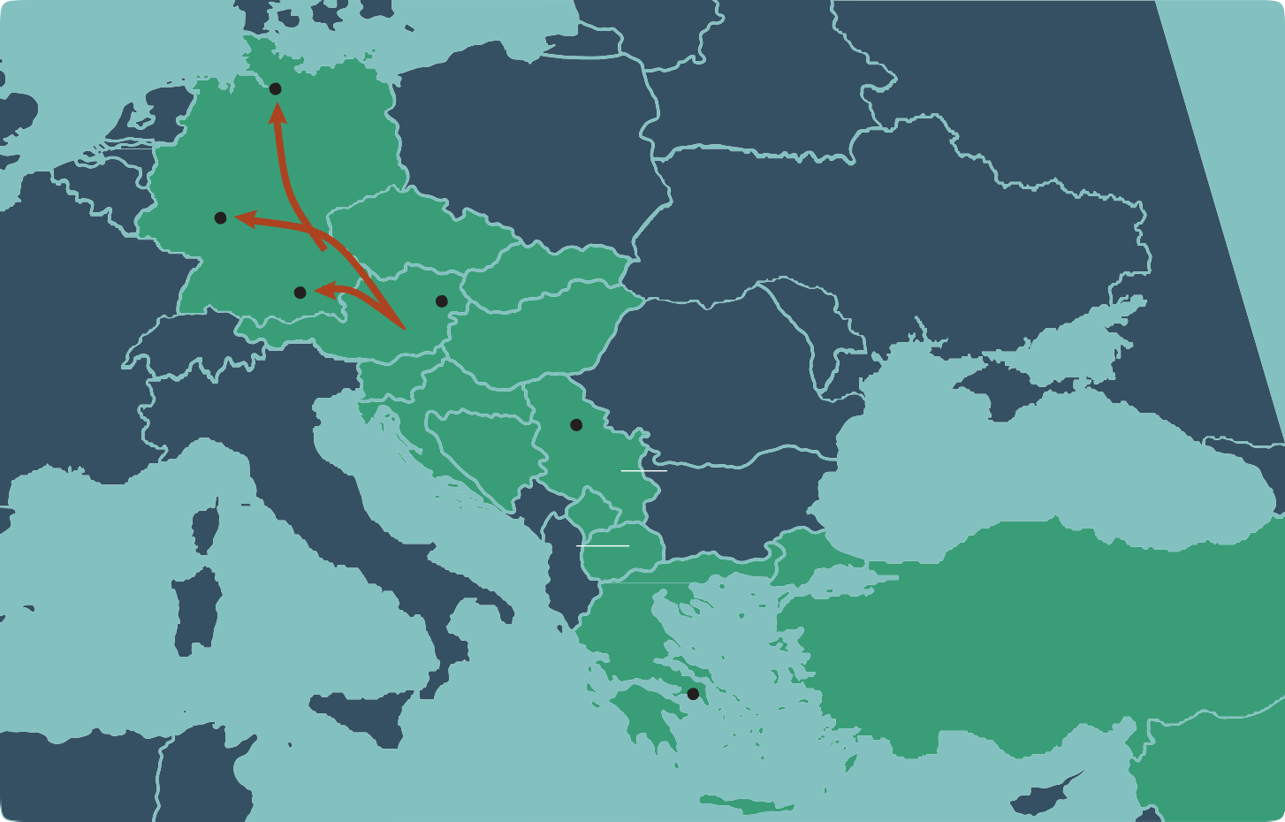
DANSK OG NORSK IKFF SAMARBEIDET OM WORKSHOP: The refugee crisis is not gender neutral: what can we do?
International Peace Bureau, Berlin 2016
Eksempel på lysbilde:
WHERE ARE REFUGEE WOMEN MOST VULNERABLE TO VIOLENCE?
REFUGEE RECEPTION CENTRES
Germany
Map source: Europol: and Emergency Response Coordination Centre [ERCC]
DETENTION CENTRES
Hungary
BOTTLENECKS & INFORMAL
SETTLEMENTS
BOAT CROSSINGS
TRAVELING WITH ABUSIVE PARTNERS
VIOLENCE & EXPLOITATION ALONG THE JOURNEY
Serbia
Turkey - Greece

Slide 39
WILPF UK
Seminar 2017, og senere bok: Voices of Refugee Women
.. This choice of theme arose from the current political context; we are increasingly living in a misinformed, reactionary and hostile world, particularly for women and refugees.
….

Slide 40
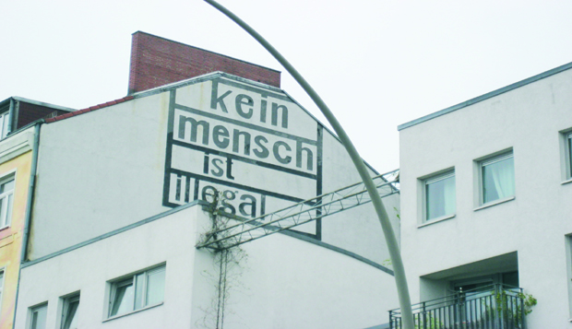
WILPF TYSKLAND

Slide 41
WILPF International, 2019 Sana Mustafa speaking at the Syrian Women’s Political Movement/WILPF side event during the 41st Session of the Human Rights Council. (Left, Madeleine Rees, WILPF)
The problem of the return of refugees to Syria

